Slide 1





Chào mừng quý thầy
cô giáo về dự giờ thăm lớp 1/8
MÔN: TIẾNG VIỆT
Giáo viên : Lê Kim Hằng
Trường Tiểu học Chánh Phú Hoà

Slide 2
Thứ hai, ngày 21 tháng 10 năm 2019
Học vần
Kiểm tra bài cũ:
eo - ao
ngôi sao cái kéo
Suối chảy rì rào
Gió reo lao xao
Bé ngồi thổi sáo

Slide 3
Thứ hai, ngày 21 tháng 10 năm 2019
Học vần
B
Kiểm tra bài cũ:
chú mèo

Slide 4
Thứ hai, ngày 21 tháng 10 năm 2019
Học vần
au - âu
au
cau

Slide 5


Slide 6
Thứ hai, ngày 21 tháng 10 năm 2019
Học vần
au - âu
au
cau
cây cau

Slide 7
Thứ hai, ngày 21 tháng 10 năm 2019
Học vần
au - âu
au
cau
cây cau
âu
câu

Slide 8
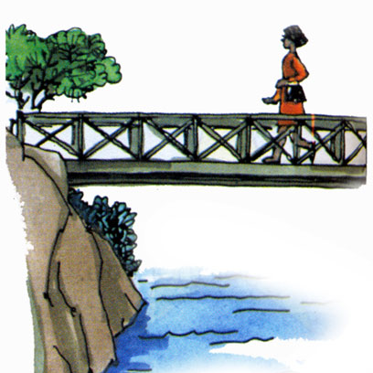

Slide 9
Thứ hai, ngày 21 tháng 10 năm 2019
Học vần
au - âu
au
cau
cây cau
âu
câu
cái cầu

Slide 10
Thứ hai, ngày 21 tháng 10 năm 2019
Học vần
au - âu
So sánh : au - âu
u
a
â
u

Slide 11
Thứ hai, ngày 21 tháng 10 năm 2019
Học vần
au - âu
B
au
âu
cây cau
cái cầu

Slide 12









Thư giãn

Slide 13
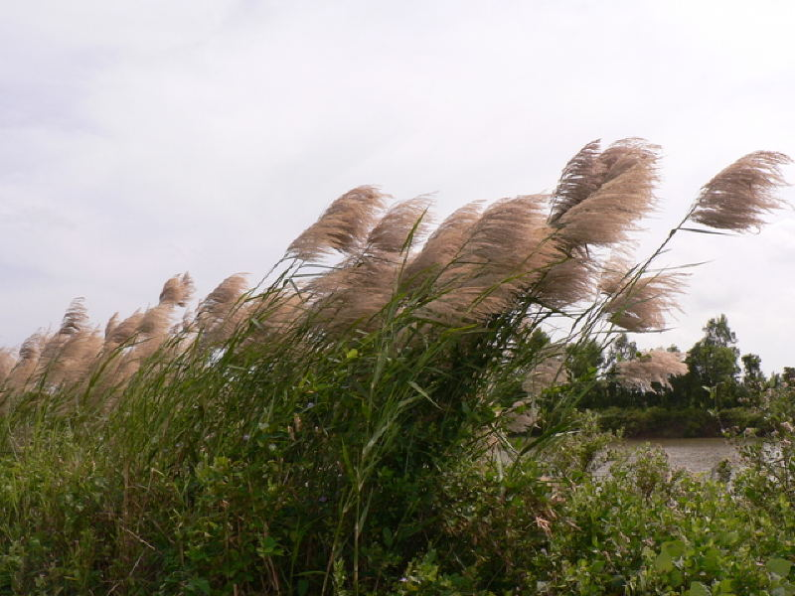
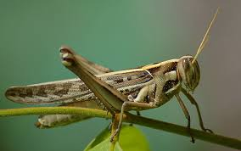
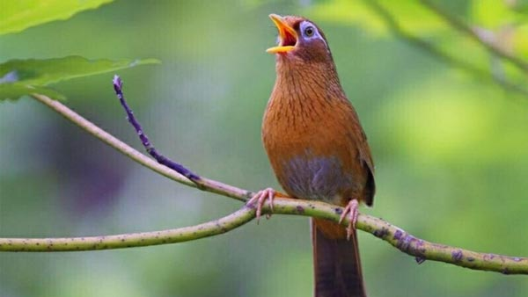
Thứ hai, ngày 21 tháng 10 năm 2019
Học vần
au - âu
au
cau
cây cau
âu
cầu
cái cầu
rau cải
châu chấu
lau sậy
sáo sậu

Slide 14
Thứ hai, ngày 21 tháng 10 năm 2019
Học vần
au - âu
au
cau
cây cau
âu
cầu
cái cầu
rau cải
châu chấu
lau sậy
sáo sậu

Slide 15







Trò chơi
Nhìn tranh tìm tiếng chứa vần
au - âu

Slide 16
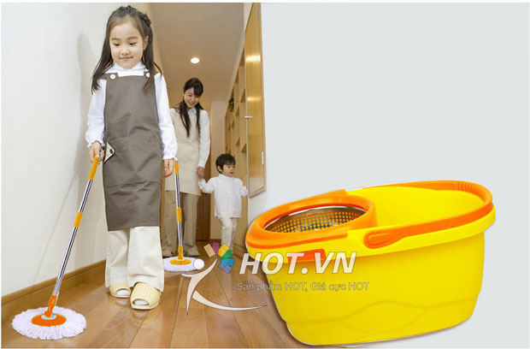
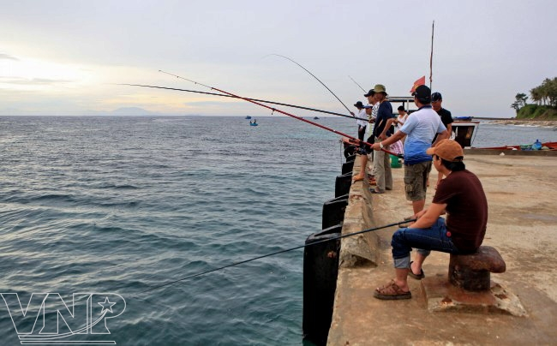

Câu cá
lau nhà

Slide 17

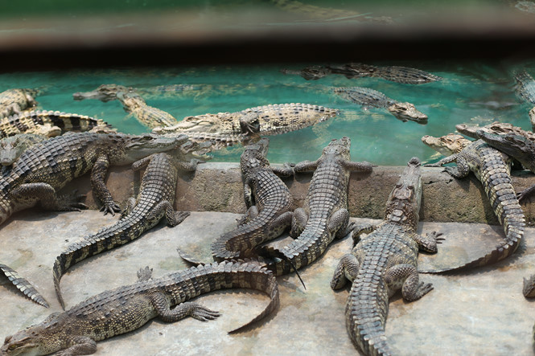
Màu đỏ
6
số sáu
xe cẩu
Cá sấu

Slide 18


Kính chào quý thầy cô !
Chào tạm biệt các bạn !

